Slide 1
MODELO DE SISTEMA
El objetivo de este tema es introducir varios modelos de sistemas que pueden desarrollarse durante el proceso de ingeniería de requerimientos.
Comprenderá por qué es importante establecer los límites de un sistema y modelar su contexto;
Comprenderá los conceptos del modelado del comportamiento, modelado de los datos y modelado de los objetos;
Habrá sido introducido en alguna de las notaciones definidas en el Lenguaje Unificado de Modelado (UML) y cómo estas notaciones pueden usarse para desarrollar modelos de sistemas

Slide 2
Los requerimientos del usuario deberían redactarse en lenguaje natural
Sin embargo, pueden expresarse requerimientos del sistema más detallados de forma más técnica.
Una técnica ampliamente usada es documentar la especificación del sistema como un conjunto de modelos del sistema. Estos modelos son representaciones gráficas que describen los procesos del negocio, el problema a resolver y el sistema que tiene que ser desarrollado. Debido a las representaciones gráficas usadas, los modelos son a menudo más comprensibles que las descripciones detalladas en lenguaje natural de los requerimientos del sistema. Ellos constituyen también un puente importante entre el proceso de análisis y diseño.
Pueden usarse modelos en el proceso de análisis para comprender el sistema existente que debe ser reemplazado o mejorado, o para especificar el nuevo sistema que sea requerido. Pueden desarrollarse diferentes modelos para representar el sistema desde diferentes perspectivas.

Slide 3
ELABORACIÓN DEL MODELO DE LOS REQUERIMIENTOS
El objetivo es describir los dominios de la información, función y comportamiento que se requieren para un sistema basado en computadora.
El modelo cambia en forma dinámica a medida que se aprende mas sobre el sistema por construir, y otros participantes comprenden mas lo que en realidad quieren. Por esa razón, el modelo de análisis es una fotografía de los requerimientos en cualquier momento dado.
Elementos de un modelo:
  Elementos basado en escenarios (casos de uso UML).
  Elementos basado en datos (estructuras)
    Elementos basados en clases (DC)
    Elementos basados en objetos (DO)
    Elementos basados en la relacion de Entidades (DER)
  Elementos de comportamiento (DTE)
    Elementos orientados al flujo (DFD)
Requerimientos de las negociaciones.
  Identificación de participantes
  Determinación de las condiciones “para ganar” de los participantes.
  Negociación de las condiciones para ganar
Validación de los requerimientos

Slide 4
Un modelo del sistema es una abstracción del sistema que se está estudiando en lugar de una representación alternativa de ese sistema.
Idealmente, una representación de un sistema debería mantener toda la información sobre la entidad que se está representando.
Un modelo de flujo de datos (por ejemplo) se centra en el flujo de datos y las transformaciones funcionales sobre esos datos. Se omiten los detalles de las estructuras de datos.
Por el contrario, un modelo de entidades de datos y sus relaciones documentan las estructuras de datos del sistema en lugar de su funcionalidad.

Slide 5
MODELOS DE CONTEXTO
En una de las primeras etapas de la obtención de requerimientos y del proceso de análisis se deben definir los límites del sistema.
Esto comprende trabajar conjuntamente con los stakeholders del sistema para distinguir lo que es el sistema y lo que es el entorno del sistema.
Usted debería tomar estas decisiones al inicio del proceso para delimitar los costes del sistema y el tiempo necesario para el análisis.
En algunos casos, el límite entre un sistema y su entorno está relativamente claro. (Ej.: Un sistema automático reemplace a un sistema existente manual o computerizado).
En otros casos, hay más flexibilidad, y es necesario que se constituya el límite entre el sistema y su entorno durante el proceso de ingeniería de requerimientos.

Slide 6
MODELOS DE CONTEXTO
La definición de un límite del sistema no es una decisión arbitraria. Aspectos sociales y organizacionales pueden implicar que la situación de los límites de un sistema puedan ser determinados por factores no técnicos. (Ej.: un límite de un sistema puede situarse de forma que el proceso de análisis sólo se pueda llevar a cabo en un lugar; puede ser elegido para que un gestor problemático no necesite ser consultado; puede situarse para que el coste del sistema se incremente, y la división del desarrollo del sistema debe, por lo tanto, expandirse al diseño e implementación del sistema).
Una vez que se han tomado algunas decisiones sobre los límites del sistema, parte de la actividad del análisis es la definición de ese contexto y de las dependencias que el sistema tiene sobre su entorno.
Normalmente, la producción de un modelo arquitectónico sencillo es el primer paso en esta actividad.

Slide 7
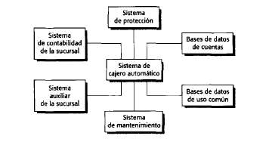
MODELOS DE CONTEXTO

Slide 8
MODELOS DE COMPORTAMIENTO
Los modelos de comportamiento (modelos de flujo de datos y modelo de maquinas de estado) se utilizan para describir el comportamiento del sistema en su totalidad.
La mayoría de los sistemas de negocio están fundamentalmente dirigidos por los datos. Están controlados por las entradas de datos al sistema con relativamente poco procesamiento de eventos externos.
Un modelo de flujo de datos puede ser todo lo que se necesite para representar el comportamiento de estos sistemas.
Por el contrario, los sistemas de tiempo real a menudo están dirigidos por eventos con un mínimo procesamiento de datos.

Slide 9
MODELO ORIENTADO AL FLUJO (DATOS/FUNCION)
Los modelos de flujo de datos se utilizan para mostrar cómo fluyen los datos a través de una secuencia de pasos de procesamiento.
Los modelos de flujo de datos son valiosos debido a que realizan un seguimiento y documentan cómo los datos asociados con un proceso particular fluyen a través del sistema, y esto ayuda a los analistas a comprender el proceso.
Los diagramas de flujo de datos tienen la ventaja de que, a diferencia de otras notaciones de modelado, son sencillos e intuitivos.
Normalmente es posible explicarlos a los usuarios potenciales del sistema, quienes pueden entonces participar en la validación del análisis.

Slide 10
MODELO ORIENTADO AL FLUJO (DATOS/FUNCION)
En principio, el desarrollo de modelos tales como modelos de flujo de datos debería ser un proceso «descendente».
A continuación se seguiría con el análisis de subprocesos. (en la practica no es tan asi).
Se pueden analizar varios niveles al mismo tiempo. Los modelos de bajo nivel pueden desarrollarse primero y después abstraerse para crear un modelo más general.

Slide 11
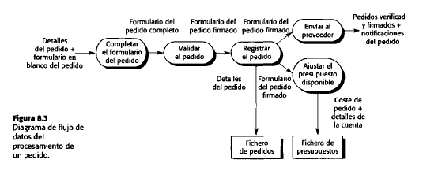

Slide 12
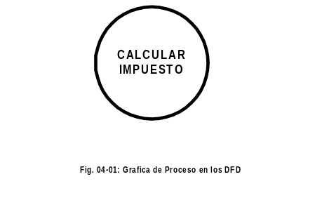
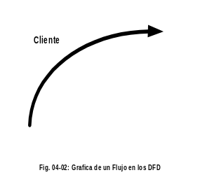
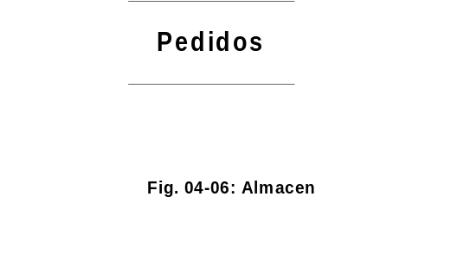
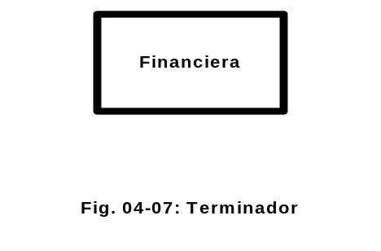
MODELO ORIENTADO AL FLUJO. COMPONENTES
El Proceso. (Burbujas, función o transformación). Muestra una parte del Sistema que transforma entradas en salidas. La burbuja se debe describir con un nombre o frase. Es conveniente la utilización de Verbos y objetos.
El Flujo. Describe el movimiento de bloques o paquetes de información de una parte del Sistema a otra.- Los flujos representan “datos en movimientos”.
El Almacén. Se utiliza para modelar una colección de paquetes de datos en reposo. Se representa con dos líneas paralelas. Los almacenes se conectan por flujos a los procesos.
El Terminador. Entidad. Es una persona, un Departamento, un Grupo, que están dentro o fuera de la Organización. En otros casos, la entidad puede ser otro Sistema con la cual existe una comunicación (retro-alimentación). (Las relaciones que pudieran existir entre las entidades, no se reflejan en un D.F.D. (no son partes del Sistema que se esta estudiando).-

Slide 13
GUÍAS PARA LA CONSTRUCCIÓN DE LOS DFD
Escoger nombres con significados para los procesos, flujos, entidades y almacenes.
  No utilice nombres de personas.
  Use verbo-objeto.
  No utilice nombres ambiguos.
  Evitar utilizar: Abreviatura y acrónimos.
  No utilizar terminología orientadas a Programación (Ej.: Rutinas, Subsistemas, Procesos, etc. )
Numerar los procesos. El enumerar no implica una secuencia, pero si una referencia jerárquica y una forma de referencia.
Re dibujar los DFD las veces que sean necesarios. Debe ser leído fácilmente, asimilado y placentero a la vista.
Evitar los DFD muy complejos. Debe ser estéticamente agradable.
Que sean consistentes
  Evite sumideros infinitos (agujeros negros). Tienen entradas pero no salidas.
  Evite burbujas de “generación espontánea”. Tienen salidas, sin entradas.
  Tenga cuidado con los flujos y procesos NO ETIQUETADOS
  Tenga cuidado con los almacenes de solo lectura o solo escritura.

Slide 14
DFD POR NIVELES
Cuantos Niveles debe haber en un D.F.D ?
Números de niveles que debiera esperarse en un Sistema típico ?
Deben partirse todas las partes del Sistema con el mismo nivel de detalla ?
Como se muestra estos niveles al Usuario ?
Como asegurar que los Niveles del D.F.D. serán consistentes ?
La regla que se sigue es: los flujos de datos que salen y entran de una burbuja en un nivel dado, deben corresponder con los que entran y salen de toda la figura en el nivel inmediato inferior que la describe.
Como se muestra los almacenes en los diversos niveles ?
Únicamente para almacenes locales, que utilicen solo las burbujas en una figura de menor nivel, no se mostraran en niveles superiores, dado que se incluyen de manera implícita en un proceso del nivel inmediato superior

Slide 15
HERRAMIENTAS PARA DEFINIR EL AMBIENTE
Declaración de propósitos.
Diagrama de contexto
Lista de acontecimientos

Slide 16
Declaración de propósitos
Es una declaración textual breve y concisa del propósito del Sistema, dirigida al administrativo superior. También algún analista sugieren que la declaración de propósito debe incluir un resumen de beneficios tangibles y cuantificables a tal vez un análisis de costo-beneficios.

Slide 17
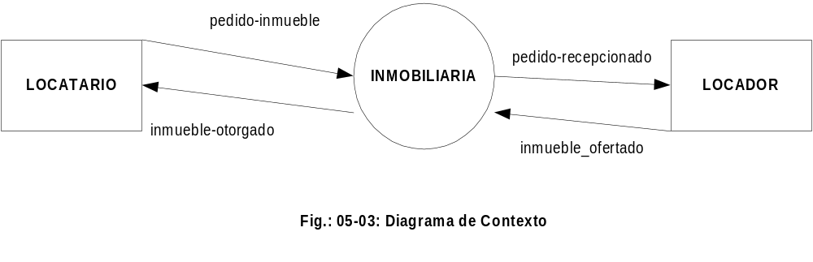
EL DIAGRAMA DE CONTEXTO ENFATIZA LAS SIGUIENTES CARACTERÍSTICAS:
Las personas, organizaciones y sistemas con los que se comunica nuestro sistema, se conoce como terminadores.
Los datos que recibe del mundo exterior.
Los datos que el sistema produce y que se envían al mundo exterior.
Los almacenes de datos que el sistema comparte con los terminadores.
La frontera entre el sistema y el resto del mundo.

Slide 18
LISTA DE ACONTECIMIENTOS
La lista de acontecimiento es un listado sencillo de los acontecimientos del ambiente a los cuales debe responder el sistema.
Al crear esta lista se debe distinguir entre un acontecimiento y un flujo relacionado con un acontecimiento.
La lista de acontecimientos debe incluir no solo las interacciones normales entre el sistema y sus terminadores sino también situaciones de falla.
F: flujo
T: temporal
C: Control

Slide 19
El sistema necesita cada flujo de entrada del diagrama de contexto para reconocer que ha ocurrido un acontecimiento; debe necesitarlo para producir una respuesta a un acontecimiento, o ambas cosas.
Cada flujo de salida debe ser respuesta a un acontecimiento.
Cada acontecimiento no temporal de la lista de acontecimientos debe tener entradas a partir de las cuales el sistema puede detectarlo.
Cada acontecimiento debe producir salidas inmediatas como respuesta o bien almacenar los datos que luego serán salidas, o debiera ocasionar un cambio en el estado del sistema.

Slide 20
Existen tres enfoques en el desarrollo del modelo de flujo:
el enfoque descendente clásico
el ascendente
el medio

Slide 21
El enfoque clásico
Se procede la única burbuja del diagrama de contexto a un DFD de nivel Superior (Nivel 0), en donde cada burbuja representa un Subsistema Principal, cada burbuja del nivel 0, se parte a continuación en figuras de nivel inferior u cada burbuja de nivel inferior se parten aun mas, etc, hasta llegar a un nivel de burbujas atómicas ( no requiere de mayor descomposición).
Problemas en el presente enfoque:
parálisis del análisis
el fenómeno de un a X- cantidad de analistas
partición física arbitraria.

Slide 22
El enfoque medio
Este requiere (después de desarrollar DFD inicial) una nivelación ascendente y también podría necesitarse alguna partición descendente.-
El enfoque es el siguiente:
Se dibuja una burbuja o proceso por cada acontecimiento de la lista.
La burbuja se nombra describiendo la respuesta que el sistema debe dar al acontecimiento asociado.
Se dibujan las entradas y salidas apropiadas de tal forma que la burbuja pueda dar repuesta requerida y se dibujan los almacenes, como sea apropiado, para la comunicación entre burbujas.
El borrador de DFD que resulta se compara con el diagrama de contexto y la lista de acontecimientos para asegurar que este completo y sea consistente.-

Slide 23
MODELOS DE MÁQUINA DE ESTADOS
Un modelo de máquina de estados describe cómo responde un sistema a eventos internos o extemos.
El modelo de máquina de estados muestra los estados del sistema y los eventos que provocan las transiciones de un estado a otro.
No muestra el flujo de datos dentro del sistema.
Este tipo de modelo se utiliza a menudo para modelar sistemas de tiempo real debido a que estos sistemas suelen estar dirigidos por estímulos procedentes del entorno del sistema.
Los modelos de máquina de estados usa una notación denominada diagramas de estado que fue la base para la notación del modelado de máquina de estados en UML.

Slide 24
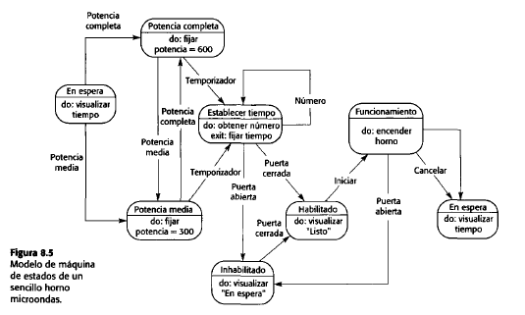
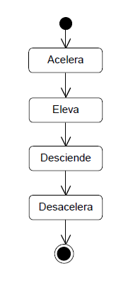
MODELOS DE MÁQUINA DE ESTADOS
Un modelo de máquina de estados de un sistema supone que, en cualquier momento, el sistema está en uno de varios estados posibles. Cuando se recibe un estímulo, éste puede disparar una transición a un estado diferente. (Ej.: un sistema de control de una válvula puede moverse desde un estado «Válvula abierta» a un estado «Válvula cerrada» cuando se reciba una orden (el estímulo) del operador).

Slide 25
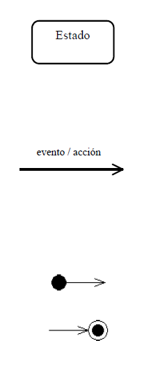
COMPONENTES
Estado. El estado representa situaciones durante la vida de un objeto. Se representa con un rectángulo que tiene sus esquinas redondeadas.
Transición. Una flecha representa el pasaje entre diferentes estados de un objeto. Se etiqueta con el evento que lo provoca y con la acción resultante.
Estado Inicial
Estado Final

Slide 26
MODELOS DE DATOS
La mayoría de los sistemas software grandes utilizan bases de datos de información de gran tamaño.
Una parte importante del modelado de sistemas es la definición de la forma lógica de los datos procesados por el sistema. Estos se denominan a menudo modelos semánticos de datos.
La técnica de modelado de datos más ampliamente usada es el modelado Entidad-Relación, modelo de clases, modelo de objetos.

Slide 27
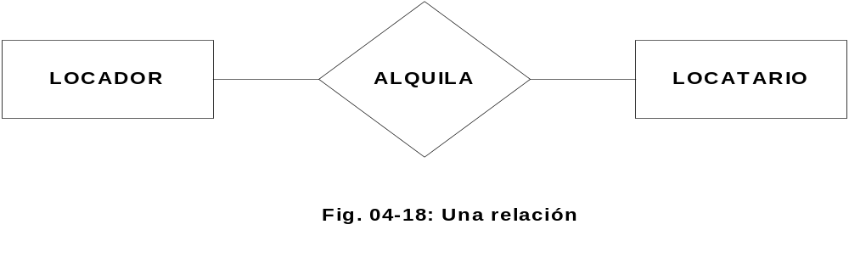
DIAGRAMAS DE ENTIDAD – RELACIÓN (DER)
Es un modelo de red que describe con un alto nivel de abstracción la distribución de datos de un Sistema.
Por que podríamos estar interesados en modelar datos de un Sistema ?
A) Porque las estructuras de datos y las relaciones pueden ser tan complejas que sea necesario examinarlas independientemente del proceso. (Ej.: Normalmente a los usuarios ejecutivos les interesa mas los datos que los detalles funcionales)
B) Permite la conversación con el grupo de Administradores de datos.
C) Permite la comunicación con el Grupo de Administración de Bases de Datos. (Ej: Índices, punteros, claves para llegar a los datos).
D) Enfatiza las relaciones con los almacenes de los D.F.D.

Slide 28
DIAGRAMA DE CLASES
Los diagramas de clases describen la estructura estática de un sistema.
Las cosas que existen y que nos rodean se agrupan naturalmente en categorías.
Una clase es una categoría o grupo de cosas que tienen atributos (propiedades) y acciones similares. (Ej.: “Aviones” que tiene atributos como el “modelo de avión”, “la cantidad de motores”, etc. Entre las acciones de las cosas de esta clase se encuentran: “acelerar”, “elevarse”, “girar”, “descender”, “desacelerar”).
Un rectángulo es el símbolo que representa a la clase, y se divide en tres áreas.
Un diagrama de clases está formado por varios rectángulos de este tipo conectados por líneas que representan las asociaciones o maneras en que las clases se relacionan entre si.

Slide 29
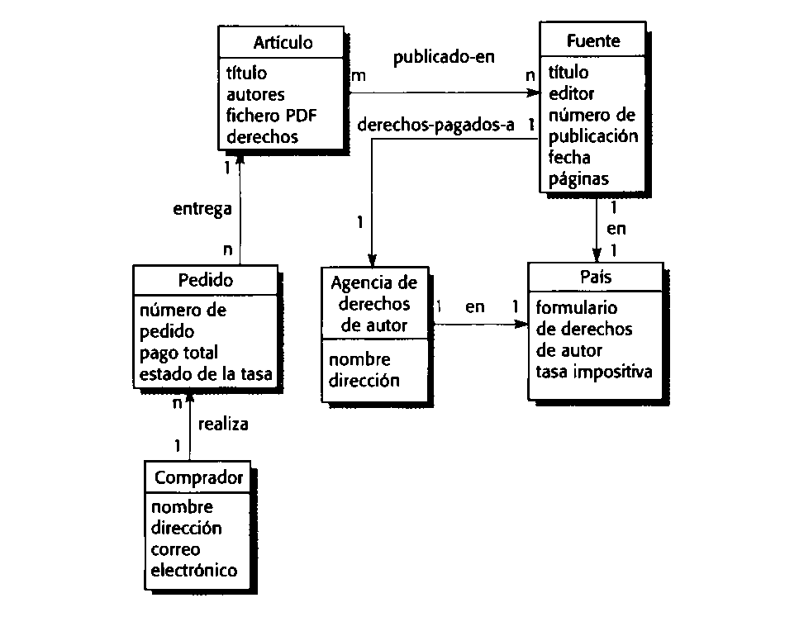

Slide 30
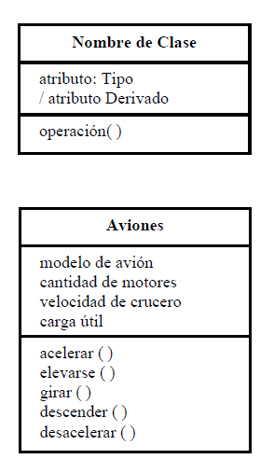
Las clases se representan con rectángulos divididos en tres áreas: la superior contiene el nombre de la clase, la central contiene los atributos y la inferior las acciones.

Slide 31
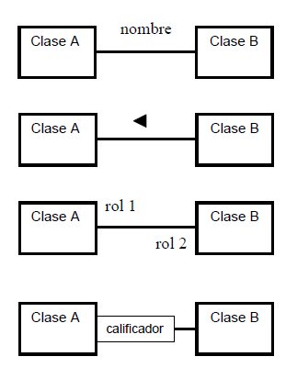
Asociaciones. Son las que representan a las relaciones estáticas entre las clases.
El nombre de la asociación va por sobre o por debajo de la línea que la representa.
Una flecha rellena indica la dirección de la relación.
Los roles se ubican cerca del final de una asociación. Los roles representan la manera en que dos clases se ven entre ellas. No es común el colocar ambos nombres, el de la asociación y el de los roles a la vez.
Cuando una asociación es calificada, el símbolo correspondiente se coloca al final de la asociación, contra la clase que hace de calificador.

Slide 32
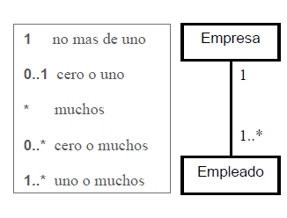
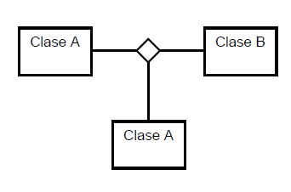
Multiplicidad
Las notaciones utilizadas para señalar la multiplicidad se colocan cerca del final de una asociación. Estos símbolos indican el número de instancias de una clase vinculadas a una de las instancias de la otra clase.
Por ejemplo, una empresa puede tener uno o más empleados, pero cada empleado trabaja para una sola empresa solamente.
Asociación Tripartita

Slide 33
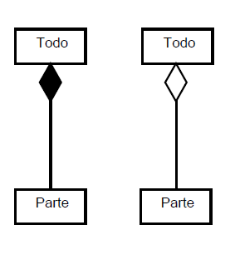
La agregación es una relación en la que la Clase “Todo” juega un rol má importante que la Clase "Parte", pero las dos clases no son dependientes una de otra. Se grafica con un rombo diamante vacío contra la Clase “Todo”.
En la agregacion se denota: “Es parte de …”
Composición . Es un tipo especial de agregación que denota una fuerte posesión de la Clase “Todo”, a la Clase “Parte”. Se grafica con un rombo diamante relleno contra la clase que representa el todo.

Slide 34
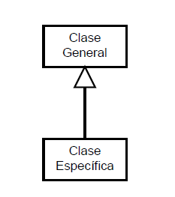
Generalización. Es otro nombre para herencia. Se refiere a una relación entre dos clases en donde una Clase “Específica” es una versión especializada de la otra, o Clase “General”. (Ej.: Hombre es un tipo de Persona, por lo que la Clase “Persona” va a tener una relación de generalización con la Clase “Hombre”.
En la generalizacion se denota “Es un ..”.

Slide 35
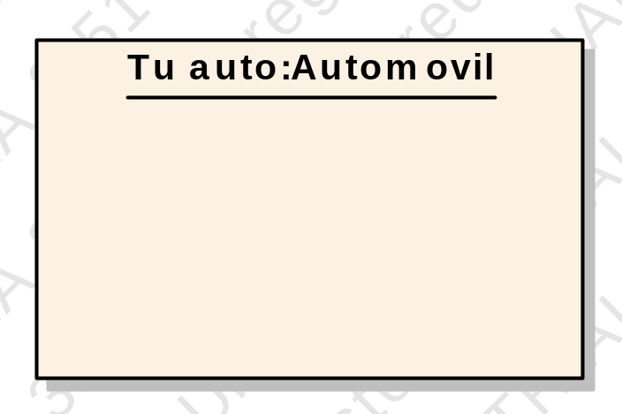
DIAGRAMA DE OBJETOS
Los Diagramas de Objetos están vinculados con los Diagramas de Clases.
Un objeto es una instancia de una clase, por lo que un diagrama de objetos puede ser visto como una instancia de un diagrama de clases.
Los diagramas de objetos describen la estructura estática de un sistema en un momento particular y son usados para probar la precisión de los diagramas de clases.

Slide 36
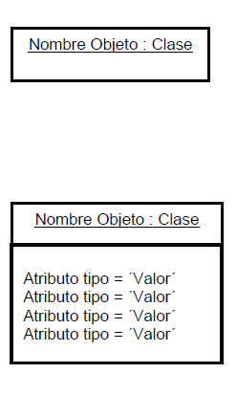
Nombre de los objetos
Cada objeto es representado como un rectángulo, que contiene el nombre del objeto y su clase subrayadas y separadas por dos puntos.
Atributos. Como con las clases, los atributos se listan en un área inferior. Sin embargo , los atributos de los objetos deben tener un valor asignado.

Slide 37
MODELADO BASADO EN ESCENARIOS
Para modelar el comportamiento de los objetos, se tiene que mostrar cómo se utilizan las operaciones proporcionadas por los objetos. Para ello se utilizan los escenarios que son representados como casos de uso UML.
Una forma de modelar los comportamientos es utilizar diagramas de secuencia UML que muestran la secuencia de acciones implicadas en un caso de uso. Además de los diagramas de secuencia, UML también incluye diagramas de colaboración que muestran la secuencia de mensajes intercambiados por los objetos. Estos diagramas son similares a los diagramas de secuencia, por lo que no se tratan aquí.

Slide 38
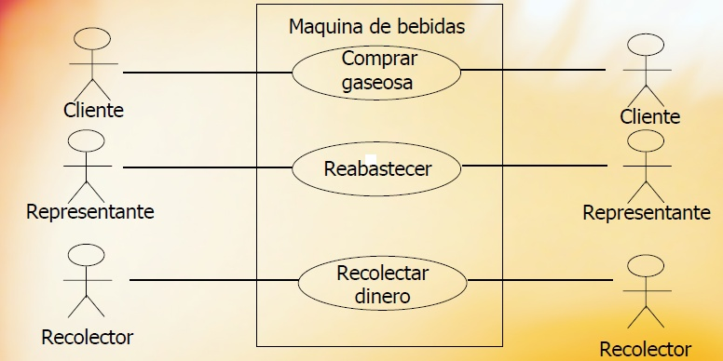
DIAGRAMA DE CASOS DE USO (YA VISTO)
Un caso de uso es una descripción de las acciones de un sistema desde el punto de vista del usuario.
Es una herramienta valiosa dado que es una técnica de aciertos y errores para obtener los requerimientos del sistema, justamente desde el punto de vista del usuario.
Los diagramas de caso de uso modelan la funcionalidad del sistema usando actores y casos de uso.
Los casos de uso son servicios o funciones provistas por el sistema para sus usuarios.

Slide 39
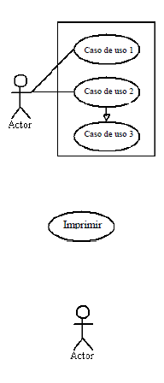
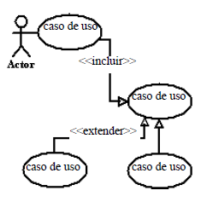
Sistema. El rectángulo representa los límites del sistema que contiene los casos de uso.
Los actores se ubican fuera de los límites del sistema.
Casos de Uso. Se representan con óvalos. La etiqueta en el óvalo indica la función del sistema.
Actores. Los actores son los usuarios de un sistema.
Relaciones. Las relaciones entre un actor y un caso de uso, se dibujan con una línea simple. Para relaciones entre casos de uso, se utilizan flechas etiquetadas "incluir" o "extender." Una relación "incluir" indica que un caso de uso es necesitado por otro para poder cumplir una tarea. Una relación "extender" indica opciones alternativas para un cierto caso de uso.

Slide 40
DIAGRAMA DE ACTIVIDADES
Representa el estado de la ejecución de un mecanismo bajo la forma de un desarrollo de etapas agrupadas secuencialmente en ramas paralelas de flujo de control.
Esta destinado a representar casos de uso (complejos). O las actividades de los distintos comportamientos de objetos (DE).
El caso de uso está compuesto por actividades (las cuales tienen transisiones automáticas).
Los flujos de eventos se representan por flechas punteadas. Las condiciones por un rombo.

Slide 41
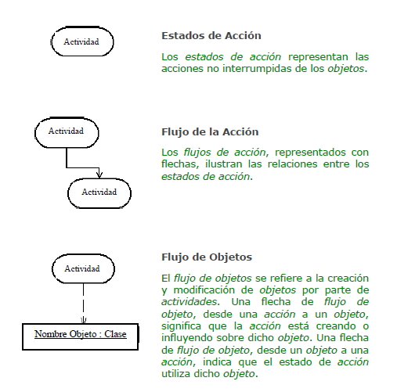
DIAGRAMA DE ACTIVIDADES

Slide 42
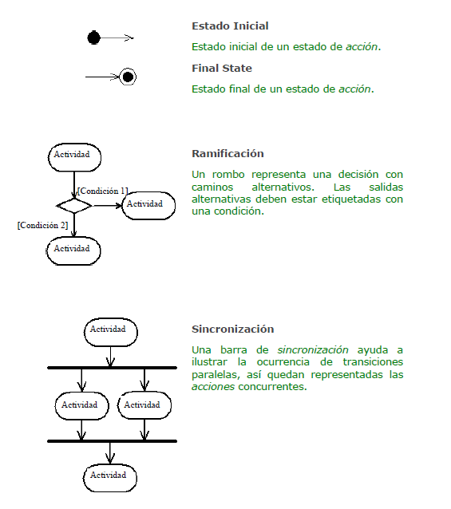
DIAGRAMA DE ACTIVIDADES

Slide 43
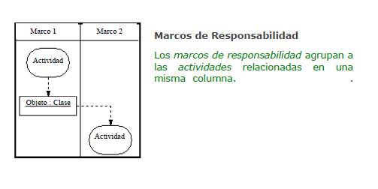
DIAGRAMA DE ACTIVIDADES
Si resulta necesario, se pueden construir diagramas de actividad jerárquicos, donde una actividad de un diagrama sea descompuesta en actividades menores en un diagrama de nivel inferior.

Slide 44
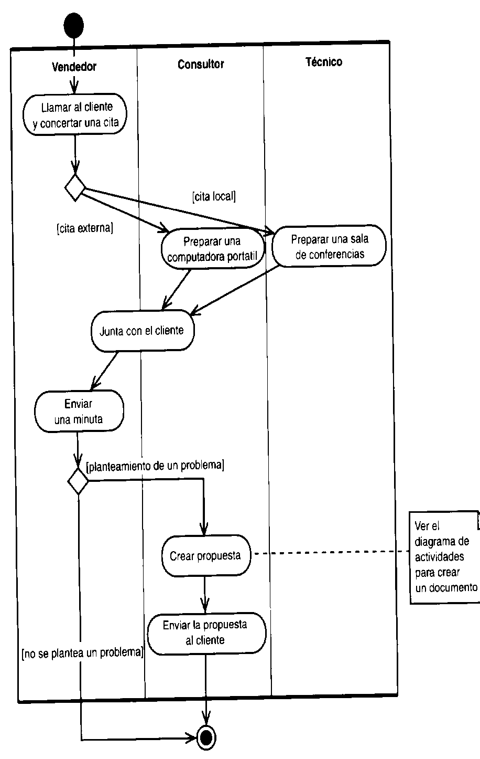
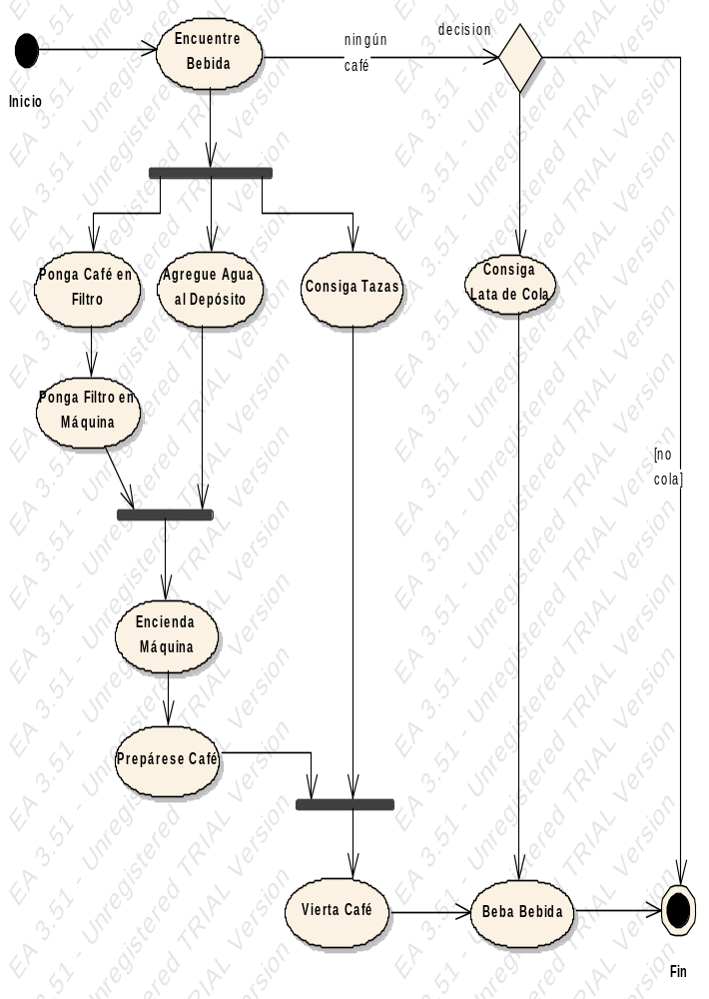

Slide 45
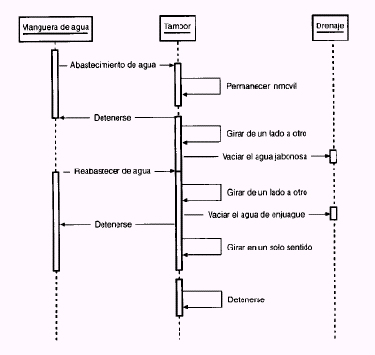
DIAGRAMA DE SECUENCIAS
Los diagramas de clases y los de objetos representan información estática. No obstante, en un sistema funcional, los objetos interactúan entre sí, y tales interacciones suceden con el tiempo. El diagrama de secuencias UML muestra la mecánica de la interacción con base en tiempos.

Slide 46
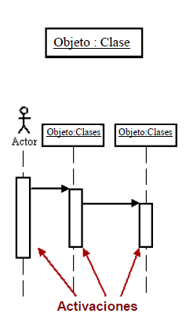
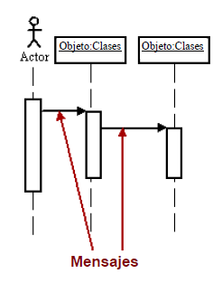
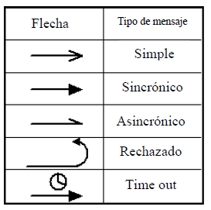
Rol de la Clase. El rol de la clase describe la manera en que un objeto se va a comportar en el contexto. No se listan los atributos del objeto.
Activación. Los cuadros de activación representan el tiempo que un objeto necesita para completar una tarea.
Mensajes. Los mensajes son flechas que representan comunicaciones entre objetos. Las medias flechas representan mensajes asincrónicos. Los mensajes asincrónicos son enviados desde un objeto que no va a esperar una respuesta del receptor para continuar con sus tareas.

Slide 47
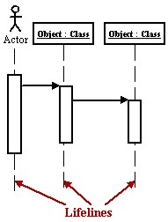
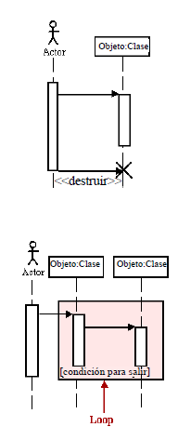
Líneas de Vida. Las líneas de vida son verticales y en línea de puntos, ellas indican la presencia del objeto durante el tiempo.
Destrucción de Objetos. Los objetos pueden ser eliminados tempranamente usando una flecha etiquetada "<<destruir>>" que apunta a una X.
Loops. Una repetición o loop en un diagrama de secuencias, es representado como un rectángulo. La condición para abandonar el loop se coloca en la parte inferior entre corchetes [ ].

Slide 48
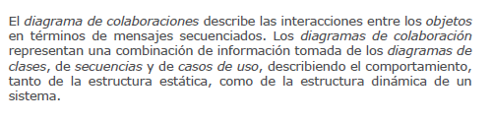
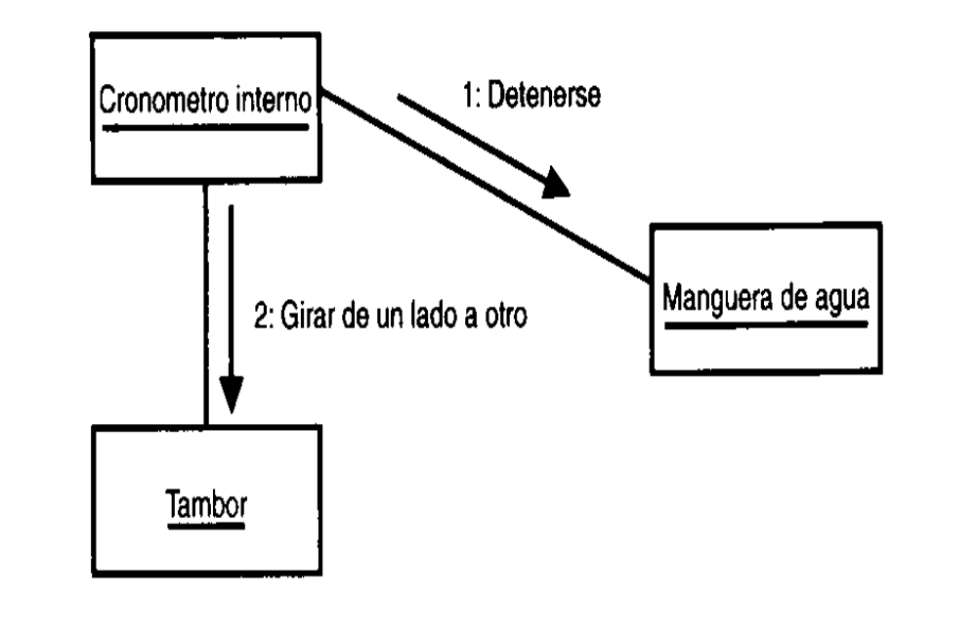
DIAGRAMA DE COLABORACIONES

Slide 49
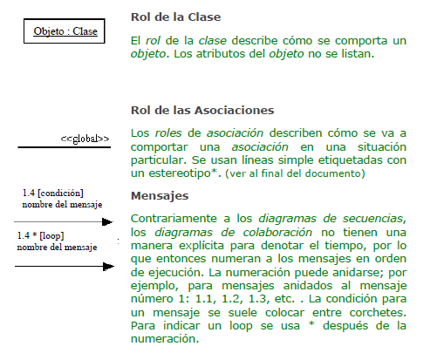
DIAGRAMA DE COLABORACIONES

Slide 50
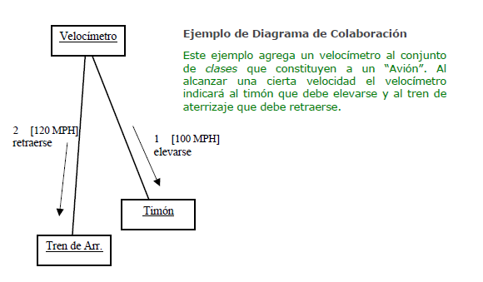
DIAGRAMA DE COLABORACIONES

Slide 51
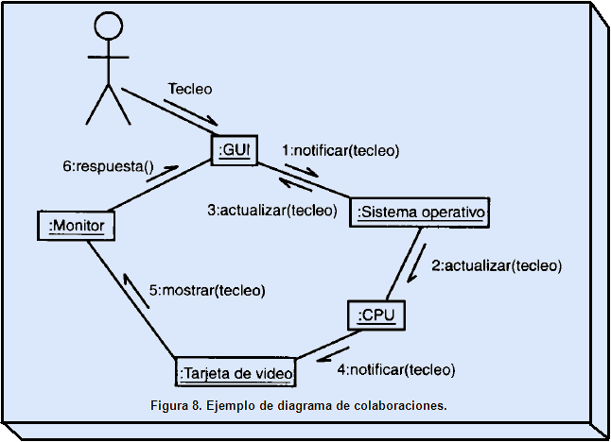

Slide 52
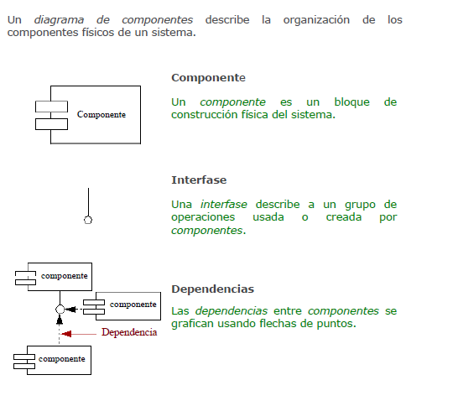
OTROS DIAGRAMAS DE UML.
DE COMPONENTES

Slide 53
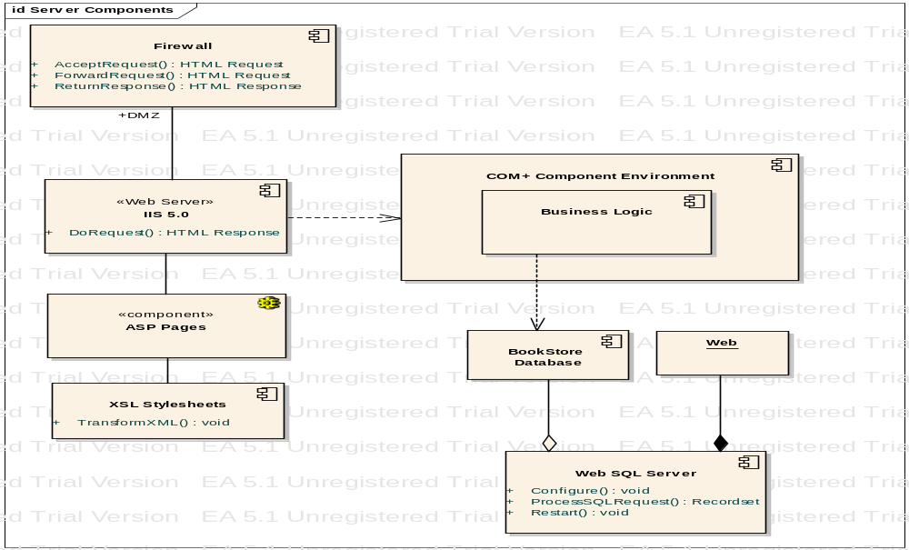
OTROS DIAGRAMAS DE UML.
DE COMPONENTES

Slide 54
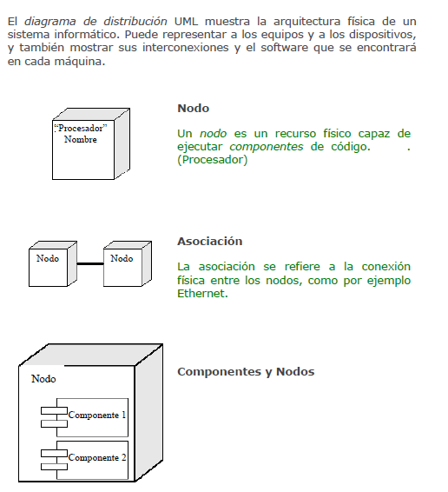
OTROS DIAGRAMAS DE UML.
DE DISTRIBUCION

Slide 55
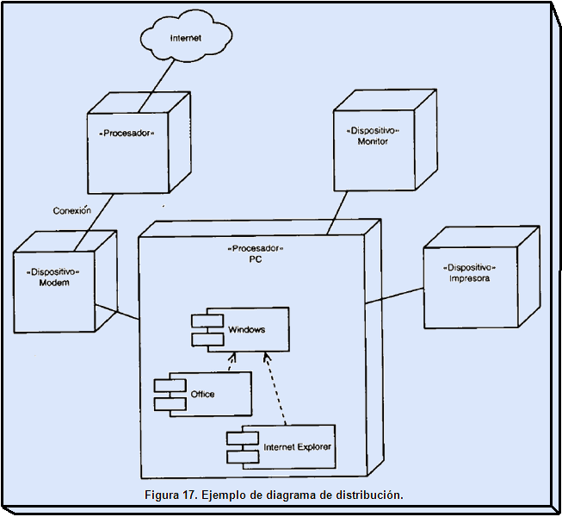
OTROS DIAGRAMAS DE UML.
DE DISTRIBUCION

Slide 56
BIBLIOGRAFÍA
Plantillas de Clase. Mgter Vallejos, Oscar A.
Ian Sommerville. Ingeniería del Software. 7ma.Edición. Pearson Educación. 2005.
Roger S. Pressman Ingeniería del Software. 7ma. Edición. McGraw Hill. 2010.
Craig Larman. UML y Patrones. 2da. Edición. Prentice Hall. 2003.
Aprendiendo UML en 24 Hs. 1ra Edicion. Joseph Schmuller. Editorial: Prentice Hall.

